Slide 1
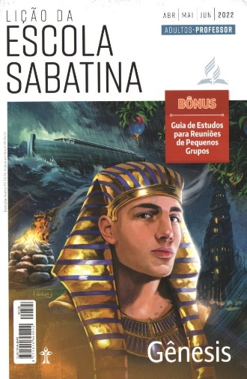
A criação
LIÇÃO 01
VERSO PARA MEMORIZAR: "No princípio, Deus criou os céus e a Terra” (Gn 1:1).
01
LEITURAS DA SEMANA: Sl 100:1-3; Cn 1-2; Êx 20:8-11; 40:33; Mt 25:14-30; 19:7-9
design Neemias Lima

Slide 2
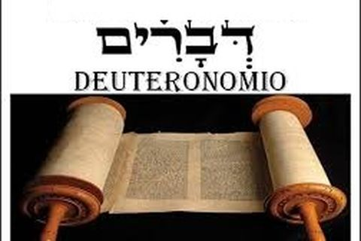
Sábado
INTRODUÇÃO
- O livro de Gênesis e, portanto, toda a Bíblia começa com os atos divinos da criação. Esse fato é muito importante, pois significa que nossa criação marca o início da história humana e bíblica. Isso também indica que o relato da criação contido em Gênesis tem a mesma veracidade histórica de outros eventos da história humana e bíblica.
- Os dois textos sobre a criação, em Gênesis 1 e 2, contêm lições sobre Deus e a humanidade. Nesta semana, entenderemos melhor o profundo significado do sábado e refletiremos sobre o ato divino de criar o ser humano à Sua imagem a partir do pó da terra. Ficaremos fascinados com o propósito da árvore do conhecimento do bem e do mal e entenderemos sua conexão com a árvore da vida.
A lição mais importante das histórias
LIÇÃO 01
LEITURAS DA SEMANA: Sl 100:1-3; Cn 1-2; Êx 20:8-11; 40:33; Mt 25:14-30; 19:7-9

Slide 3
Domingo
O Deus da criação
PERGUNTAS:
LIÇÃO 01
1. Qual é a reação humana ao Deus da criação? Por quê? SL100:1-3
Pense no vasto poder de Deus, que sustenta o cosmos e ainda pode estar tão perto de cada um de nós. Por que essa verdade maravilhosa é tão incrível?
LEITURAS DA SEMANA: Sl 100:1-3; Cn 1-2; Êx 20:8-11; 40:33; Mt 25:14-30; 19:7-9

Slide 4
Domingo
O Deus da criação
COMENTÁRIOS:
LIÇÃO 01
- Esse conceito duplo de um Deus que é majestoso, poderoso e que ao mesmo tempo é próximo, amoroso e Se relaciona conosco, contém um ponto importante sobre como devemos nos aproximar do Criador na adoração. Temor e reverência devem acompanhar a alegria e a certeza da familiaridade com Deus, bem como do perdão e do amor divinos (ver SI 2:11). A sequência das duas apresentações sobre Deus com uma mensagem: a experiência da proximidade divina e da intimidade de Sua presença segue a experiência de Seu distanciamento. Somente quando percebemos que Ele é grande, somos capazes de apreciar Sua graça e desfrutar, com reverência, de Sua presença maravilhosa e amorosa em nossa vida. O apresenta como infinitamente distante do ser humano, o Deus transcendente, Elohim, cujo nome traduz a supremacia divina.
LEITURAS DA SEMANA: Sl 100:1-3; Cn 1-2; Êx 20:8-11; 40:33; Mt 25:14-30; 19:7-9

Slide 5
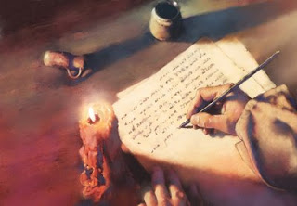
Segunda
A criação
PERGUNTAS:
LIÇÃO 01
2. Leia Gênesis 1:4,10,12,18,21,25,31; 2:1-3. Qual é o significado da expressão "era bom”? Qual é a lição implícita na conclusão da criação (Gn 2:1-3)?
Por que a ideia de bilhões de anos de evolução anula completamente a história da criação em Gênesis?
LEITURAS DA SEMANA: Sl 100:1-3; Cn 1-2; Êx 20:8-11; 40:33; Mt 25:14-30; 19:7-9

Slide 6
Segunda
A luta
COMENTÁRIOS:
LIÇÃO 01
- “Muito bom” significa que a criação funcionava bem, era linda e perfeita. O mundo “ainda não” era como o nosso mundo, afetado pelo pecado e pela morte, como vemos na introdução ao segundo relato da criação (Gn 2:5). para uma superior.
Em contraste, o autor bíblico afirma que Deus intencional e repentinamente criou o mundo (Gn 1:1). Não houve casualidade nem incerteza. O mundo não surgiu por si mesmo, mas apenas como resultado da vontade e da palavra divinas (Gn 1:3). Em Gênesis 1 está escrito: “No princípio, Deus criou os céus e a Terra”. O texto da criação nos informa que “tudo” já havia sido feito e, segundo o próprio Criador, tudo que foi criado era “muito bom” (Gn 1:31). Gênesis 1:1 declara o evento, a criação do céu e da Terra; e Gênesis 2:1 declara que o evento foi que evento foi encerredo.
LEITURAS DA SEMANA: Sl 100:1-3; Cn 1-2; Êx 20:8-11; 40:33; Mt 25:14-30; 19:7-9

Slide 7
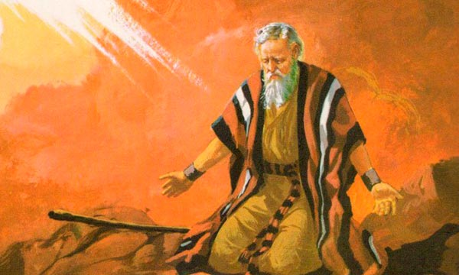
Terça
O sábado
PERGUNTAS:
LIÇÃO 01
4. Leia Hebreus 2:18; 3:12,13; 4:15; 10:25; 12:3,12,13; 13:1-9,13. Quais foram alguns dos desafios que os crentes enfrentaram?
Ao descansarmos no dia de sábado, em que sentido experimentamos o descanso e a salvação em Jesus no presente, que se cumprirá, em última instância, na criação de novos céus e da nova Terra?
LEITURAS DA SEMANA: Sl 100:1-3; Cn 1-2; Êx 20:8-11; 40:33; Mt 25:14-30; 19:7-9

Slide 8
Terça
O sábado
COMENTÁRIOS:
LIÇÃO 01
- O sábado, que marca o primeiro “fim” da história humana, é também um sinal de esperança para a humanidade sofredora e para os lamentos do mundo. É interessante que a ideia de obra acabada reaparece no fim da construção do santuário (Êx 40:33) e no fim da construção do templo de Salomão (lRs 7:40, 51) - ambos os lugares em que a lição do evangelho e da salvação foi ensinada.
- Após a queda, o sábado apontou para o milagre da salvação, que acontecerá somente por meio do milagre de uma nova criação (Is 65:17; Ap 21:1). Esse dia é um sinal no fim da semana humana de que o sofrimento e as provações deste mundo também terão fim.
LEITURAS DA SEMANA: Sl 100:1-3; Cn 1-2; Êx 20:8-11; 40:33; Mt 25:14-30; 19:7-9

Slide 9
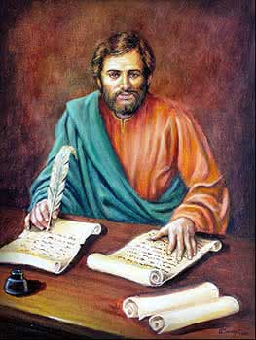
Quarta
A criação da humanidade
PERGUNTAS:
LIÇÃO 01
4. Leia Gênesis 1:26-29 e 2:7. Qual é a conexão entre as duas versões diferentes da criação da humanidade?
LEITURAS DA SEMANA: Sl 100:1-3; Cn 1-2; Êx 20:8-11; 40:33; Mt 25:14-30; 19:7-9

Slide 10
Quarta
A criação da humanidade
COMENTÁRIOS:
LIÇÃO 01
- Somente o ser humano foi criado à imagem divina (Gn 1:25, 27). Com frequência, essa fórmula tem sido limitada à natureza espiritual dos humanos, ou seja, à ideia de que a “imagem de Deus” significa apenas a função administrativa de representá-Lo, ou a função espiritual de relacionamento com Ele ou com os outros. Essa compreensão integral da imagem de Deus, incluindo o corpo físico, é reafirmada no outro relato da criação, o qual diz que “o homem se tornou um ser vivente” (Gn 2:7), literalmente, “uma alma vivente” (ne-fesh), como resultado de duas operações divinas: Deus “formou” e Deus “soprou”. Observe que o “fôlego” muitas vezes se refere à dimensão espiritual, mas também está ligado estreitamente à capacidade biológica de respirar, a parte do homem formada “do pó da terra”. É o “fôlego de vida”, isto é fôlego (espiritual) e vida (física).
LEITURAS DA SEMANA: Sl 100:1-3; Cn 1-2; Êx 20:8-11; 40:33; Mt 25:14-30; 19:7-9

Slide 11
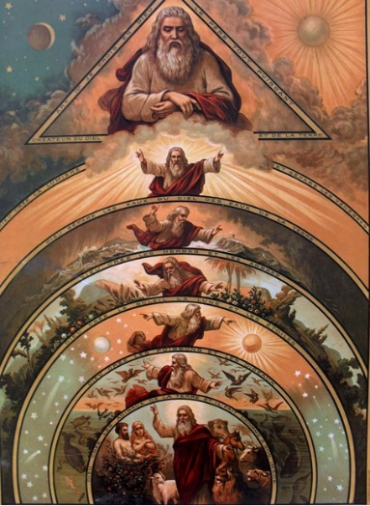
Quinta
O dever da humanidade
PERGUNTAS:
LIÇÃO 01
5. Leia Gênesis 2:15-17. Qual é o dever do homem para com a criação e para com Deus? Como esses deveres se relacionam?
Pense em tudo o que você recebeu de Deus. Quais são suas responsabilidades para com esses dons?
LEITURAS DA SEMANA: Sl 100:1-3; Cn 1-2; Êx 20:8-11; 40:33; Mt 25:14-30; 19:7-9

Slide 12
Quinta
O dever da humanidade
COMENTÁRIOS:
LIÇÃO 01
- O primeiro dever do homem diz respeito ao ambiente natural em que Deus o colocou: cultivar e guardar (Gn 2:15). O verbo ‘avad, “cultivar”, refere-se a trabalhar. Não basta receber um dom, deve-se trabalhar nele e torná-lo frutífero, lição que Jesus repetiu na parábola dos talentos (Mt 25:14-30). O verbo shamar, “guardar”, implica a responsabilidade de preservar o que se recebeu.
- A razão pela qual é o homem (e não a mulher) que deve deixar seus pais pode ter a ver com o uso genérico do masculino na Bíblia; portanto, talvez o mandamento se aplique também à mulher. Seja como for, embora o vínculo do matrimônio seja um presente de Deus, uma vez que tenha sido recebido, envolve a responsabilidade que deve ser cumprida fielmente pelo homem e pela mulher.
LEITURAS DA SEMANA: Sl 100:1-3; Cn 1-2; Êx 20:8-11; 40:33; Mt 25:14-30; 19:7-9

Slide 13
Sexta
Estudo adicional
COMENTÁRIOS:
LIÇÃO 01
- “Entretanto, conclusões equivocadas, tiradas dos fenômenos observados na natureza, têm dado lugar a supostas divergências entre a ciência e a revelação; e, nos esforços para restabelecer a harmonia, tem-se adotado interpretações das Escrituras que abalam e destroem a força da Palavra de Deus. Tem-se pensado que a geologia contradiz a interpretação literal do relato da criação feito por Moisés. Alega-se que milhões de anos tenham sido necessários para que a Terra evoluísse do caos; e, a fim de acomodar a Bíblia a essa suposta revelação da ciência, admite-se que os dias da criação tenham sido períodos longos, indefinidos, abrangendo milhares ou mesmo milhões de anos. “Essa conclusão é absolutamente infundada. O relato bíblico está em harmonia consigo mesmo e com o ensino da natureza” (Ellen G. White, Educação, p. 89, 90 [128,129]).
LEITURAS DA SEMANA: Sl 100:1-3; Cn 1-2; Êx 20:8-11; 40:33; Mt 25:14-30; 19:7-9

Slide 14
Sexta
Estudo adicional
PERGUNTAS:
LIÇÃO 01
1. Nossa fé seria afetada se acreditássemos que os relatos das origens fossem lendas com lições espirituais, mas sem veracidade histórica? No texto bíblico, quais pistas sugerem que o autor sabia que esses relatos eram “históricos”? Qual é o testemunho de Jesus sobre a veracidade histórica desses relatos?
2. 0 que Gênesis ensina sobre a importância de cuidar da Terra? Como ser bons mordomos do planeta e, ao mesmo tempo, evitar adorar a criação? (Rm 1:25).
3. Apesar da devastação causada pelo pecado, as maravilhas da criação ainda se manifestam, falando sobre a bondade e o poder de Deus?
LEITURAS DA SEMANA: Sl 100:1-3; Cn 1-2; Êx 20:8-11; 40:33; Mt 25:14-30; 19:7-9

